Slide 1
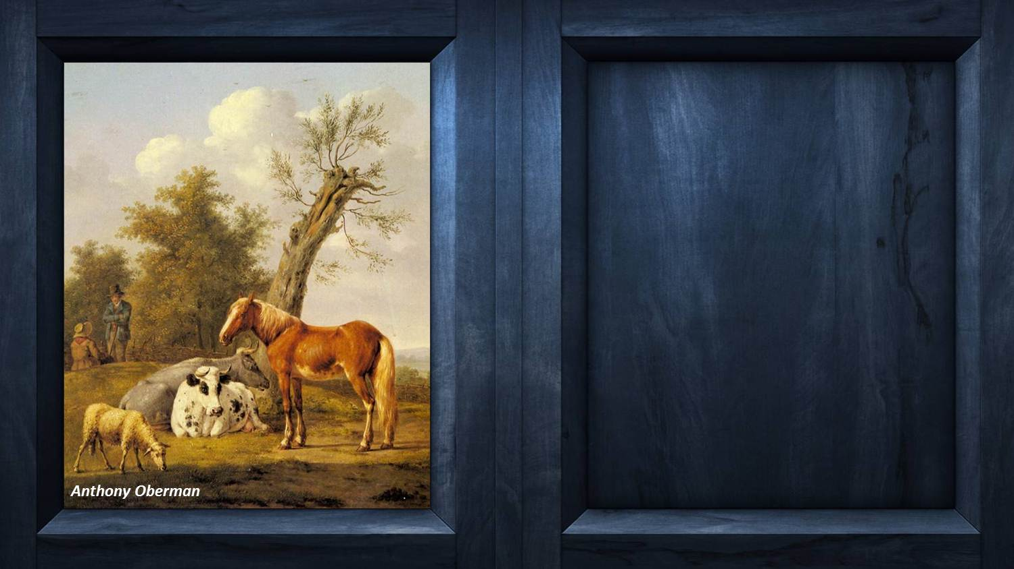

APRENDER
A
VIVIR

Slide 2
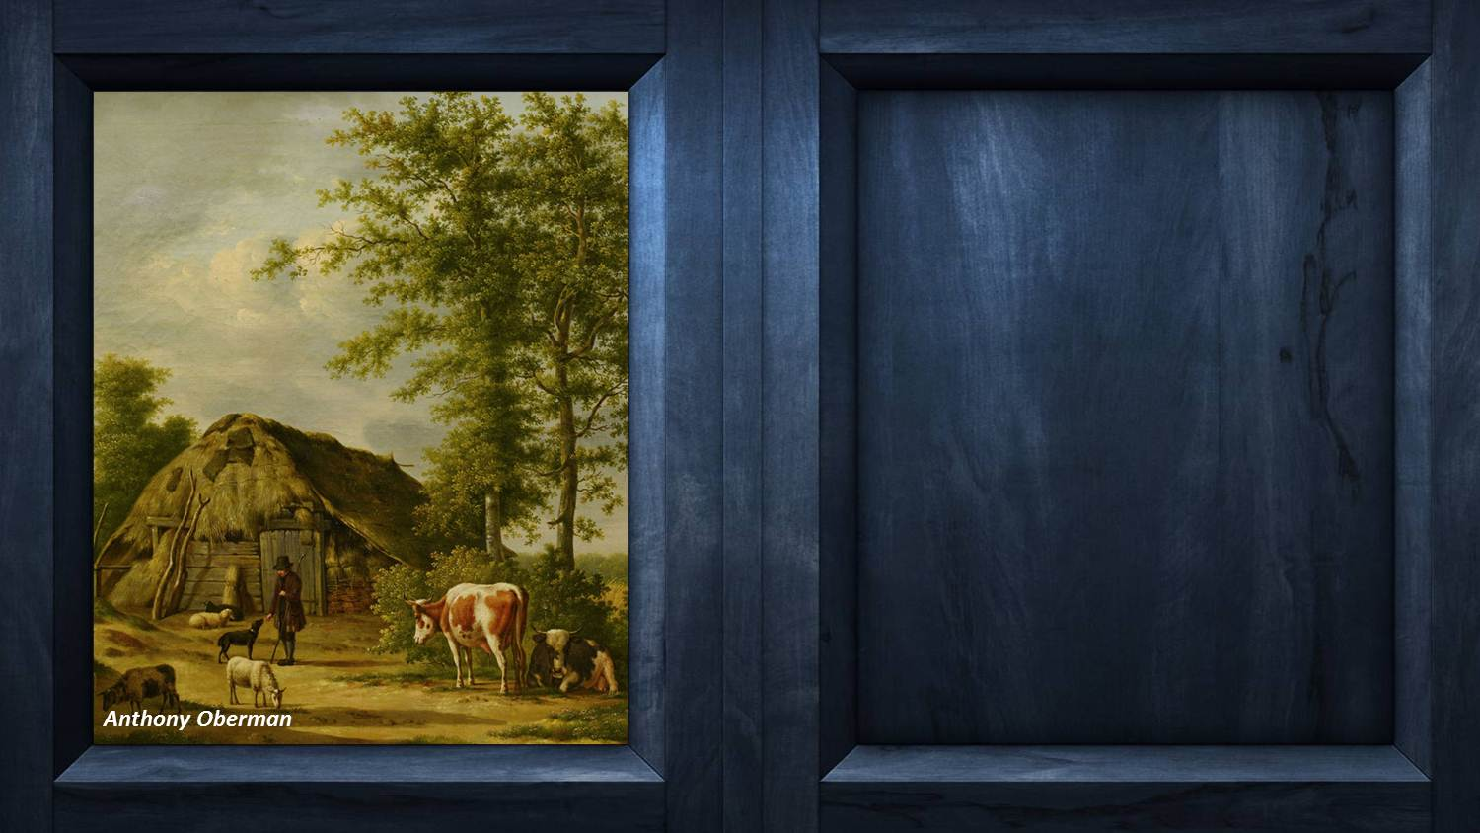
En cierta ocasión, durante una charla que di ante un grupo de profesionales, me hicieron esta pregunta:
- ¿Qué es lo más importante que ha hecho en su vida?
En mi calidad de Ingeniero en Sistemas, sabía que los asistentes deseaban escuchar anécdotas sobre mi trabajo, entonces les respondí: - Lo más importante que he hecho en la vida, sucedió el 9 de Mayo de 2000.

Slide 3
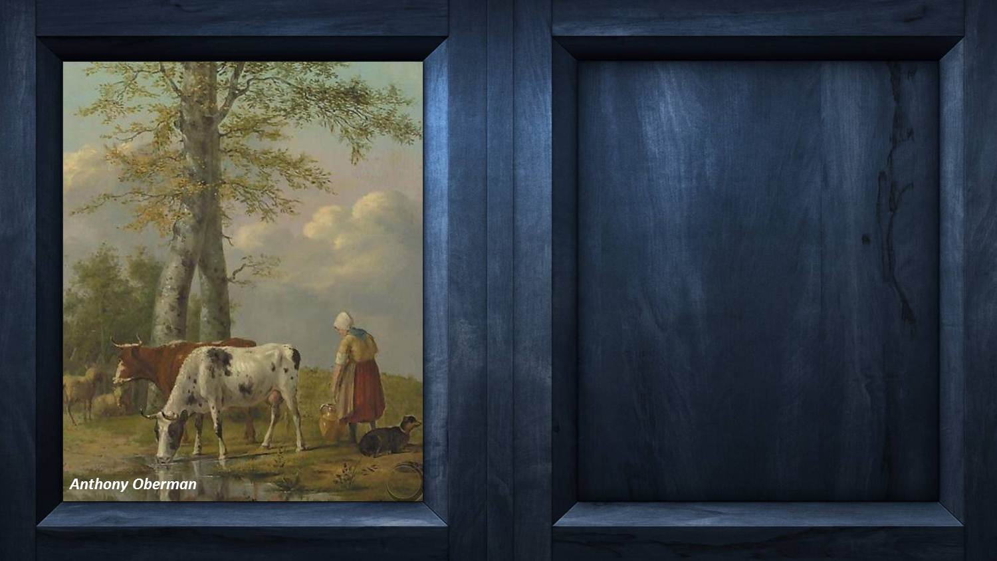
Comencé el día jugando tenis con un amigo al que no había visto en mucho tiempo. Entre jugada y jugada me contó que su esposa y él acababan de tener un bebé.
Mientras jugábamos, llegó el padre de mi amigo, que consternado, le dijo que al bebé se lo habían llevado de urgencia al hospital. Inmediatamente mi amigo se subió al auto de su padre y se marchó hacia el hospital.

Slide 4
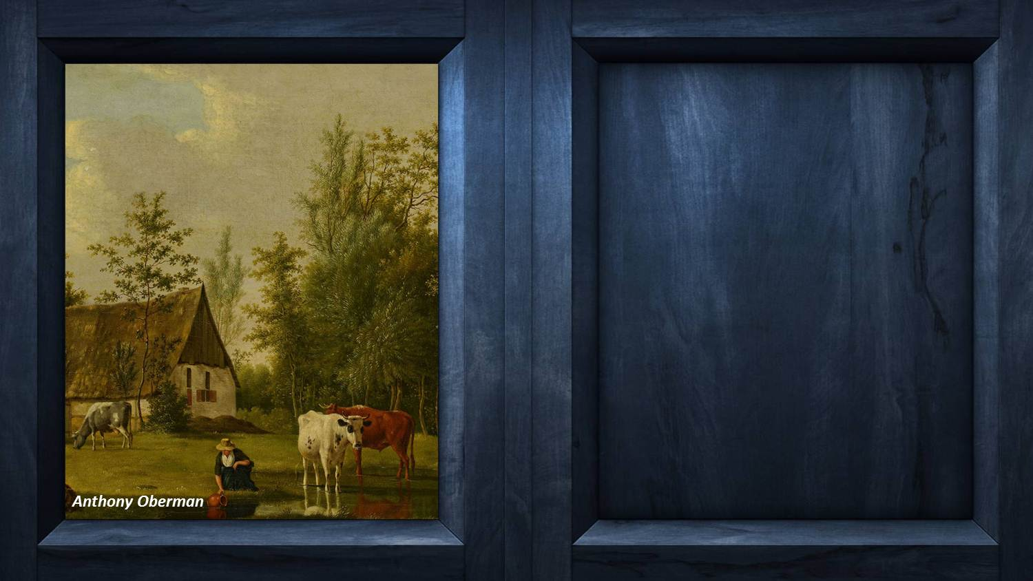
Yo por un momento, me quedé donde estaba, sin saber qué debía hacer. Podía ir con mi amigo al hospital. Pero mi presencia allí no iba a servir de nada, pues la criatura estaría al cuidado de médicos y enfermeras y nada de lo que yo hiciera o dijera iba a cambiar las cosas. Podía brindarle a mi amigo todo mi apoyo. Pero tanto él como su esposa provenían de familias numerosas y sin duda estarían rodeados de parientes que…

Slide 5
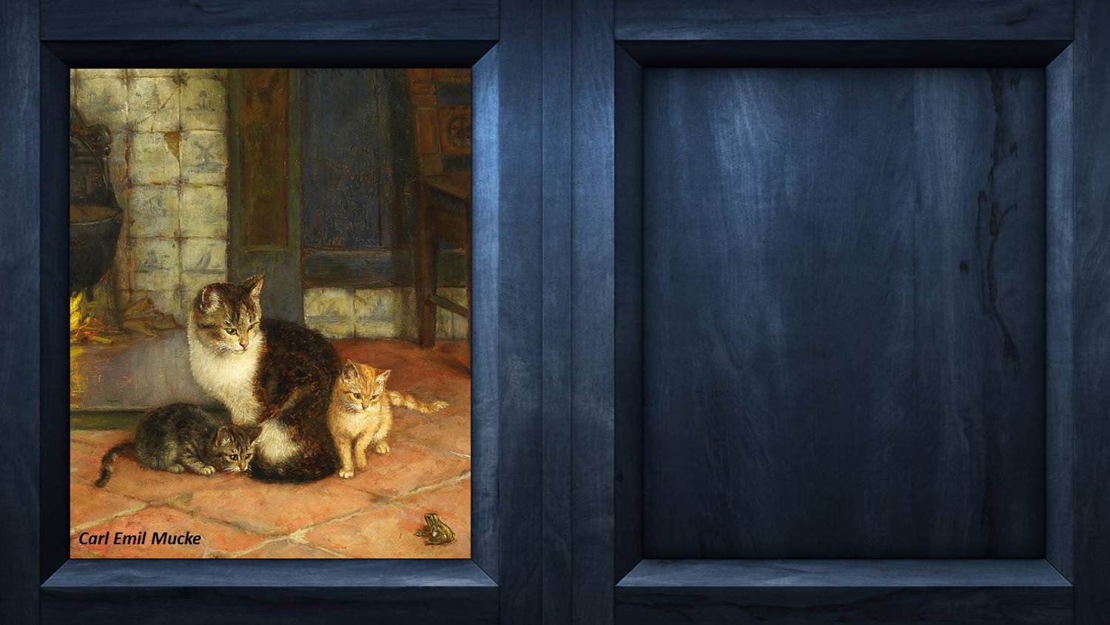
les ofrecerían todo el apoyo necesario.
Lo único que haría yo sería estorbar. Así que decidí ir más tarde al hospital a visitar a mi amigo.
Al poner en marcha mi auto, me di cuenta de que, mi amigo, con la prisa había dejado su camioneta estacionada con las llaves puestas, así que decidí cerrarla e ir al hospital a entregárselas.

Slide 6
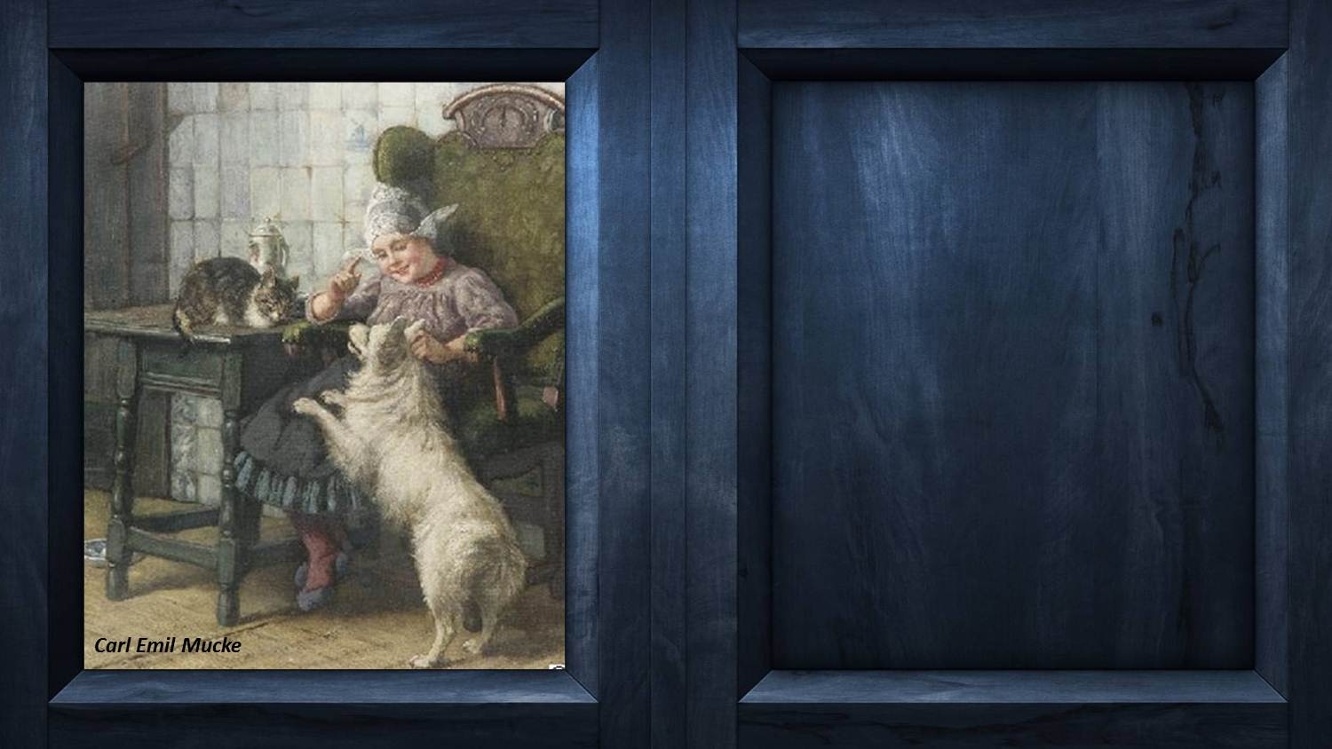
Como supuse, la sala de espera estaba llena de familiares. No tardó en presentarse un médico, que se acercó a la pareja y en voz baja les comunicó que su bebé había fallecido.
Los padres se abrazaron y lloraron, mientras todos los demás los rodeamos en medio del silencio y el dolor. Al verme, mi amigo se refugió en mis brazos y me dijo: “Gracias por estar aquí”.

Slide 7
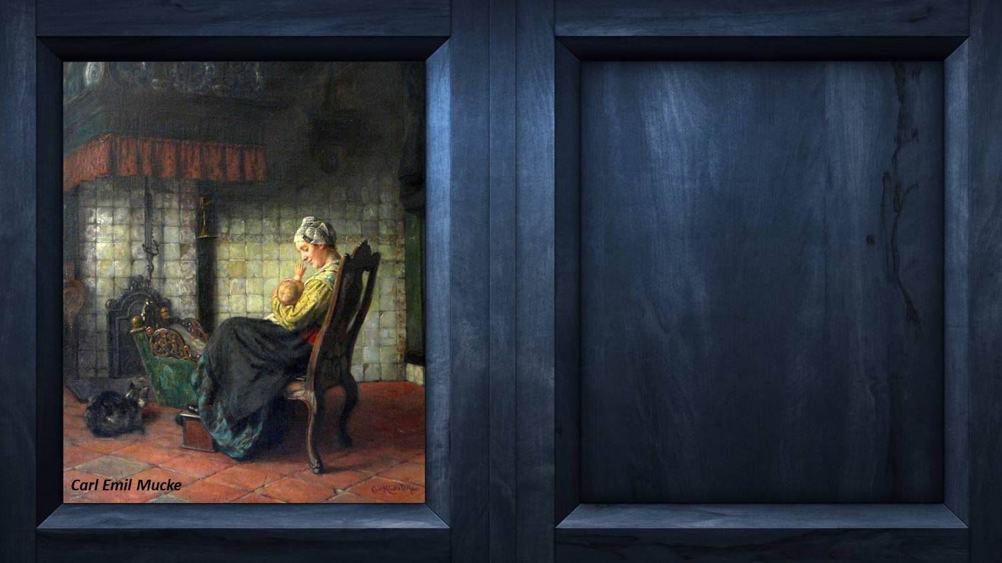
Durante el resto de la mañana permanecí sentado en la sala de urgencias del hospital viendo a mi amigo y a su esposa sostener en brazos a su bebé y despedirse de él.
Aquella experiencia me dejo tres enseñanzas:
La primera. Lo más importante que he hecho en la vida, ocurrió cuando no había absolutamente nada que yo pudiera hacer.

Slide 8
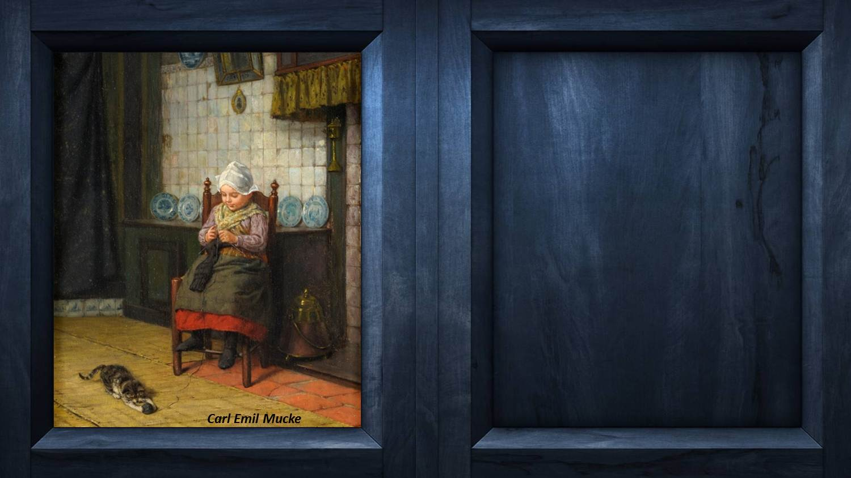
Nada de lo mucho que aprendí en la Universidad o en el ejercicio de mi profesión, me sirvió en aquellas circunstancias. A dos personas les sobrevino una desgracia y lo único que pude hacer fue simplemente acompañarlos y esperar; pero me di cuenta de que lo principal fue haber estado allí.
La segunda. Aprendí que por tanto pensar, casi me olvido de sentir.

Slide 9
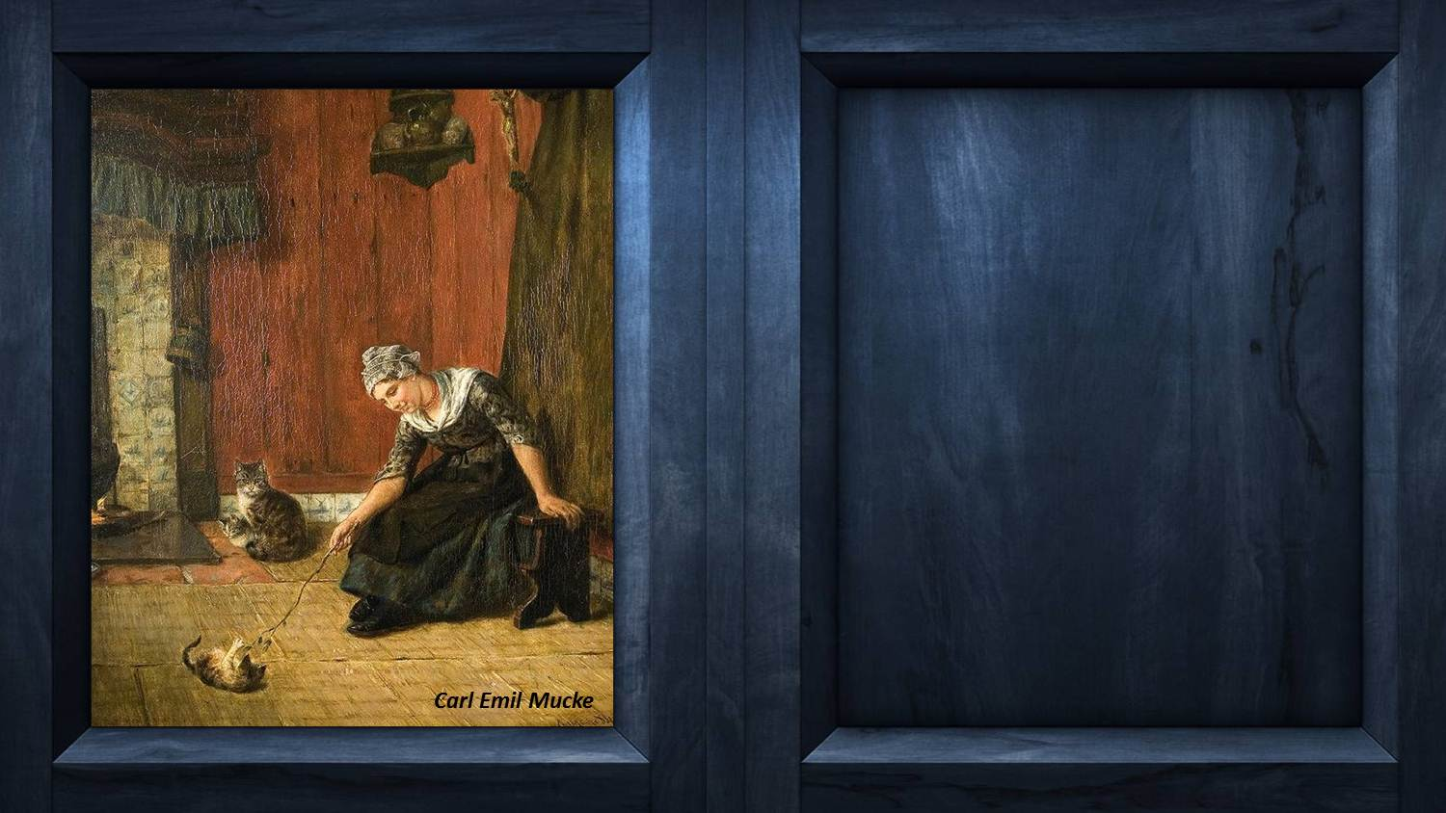
La tercera. Aprendí que la vida puede cambiar en un instante. Hacemos planes y concebimos nuestro futuro como algo real, olvidando que perder el empleo, sufrir una enfermedad grave o un accidente y muchas otras cosas más, pueden alterar ese futuro en un abrir y cerrar de ojos.
Desde aquel día, busqué un equilibrio entre el trabajo y la vida;

Slide 10
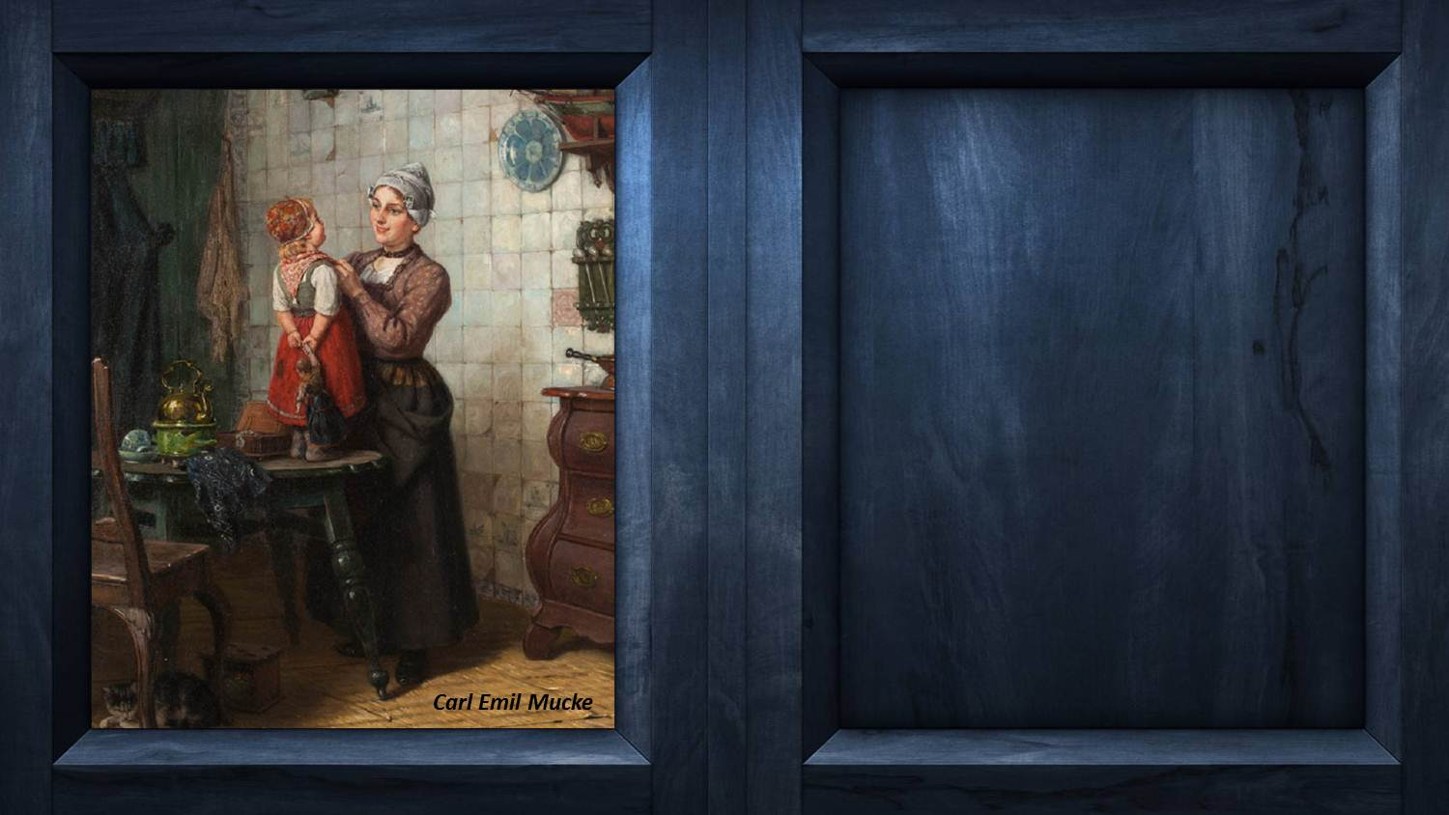
aprendí que ningún empleo compensa perderse unas vacaciones, romper con la pareja o pasar un día festivo lejos de la familia.
Y aprendí que lo más importante en la vida, no es ganar dinero, ni ascender en la escala social, ni recibir honores…

Slide 11
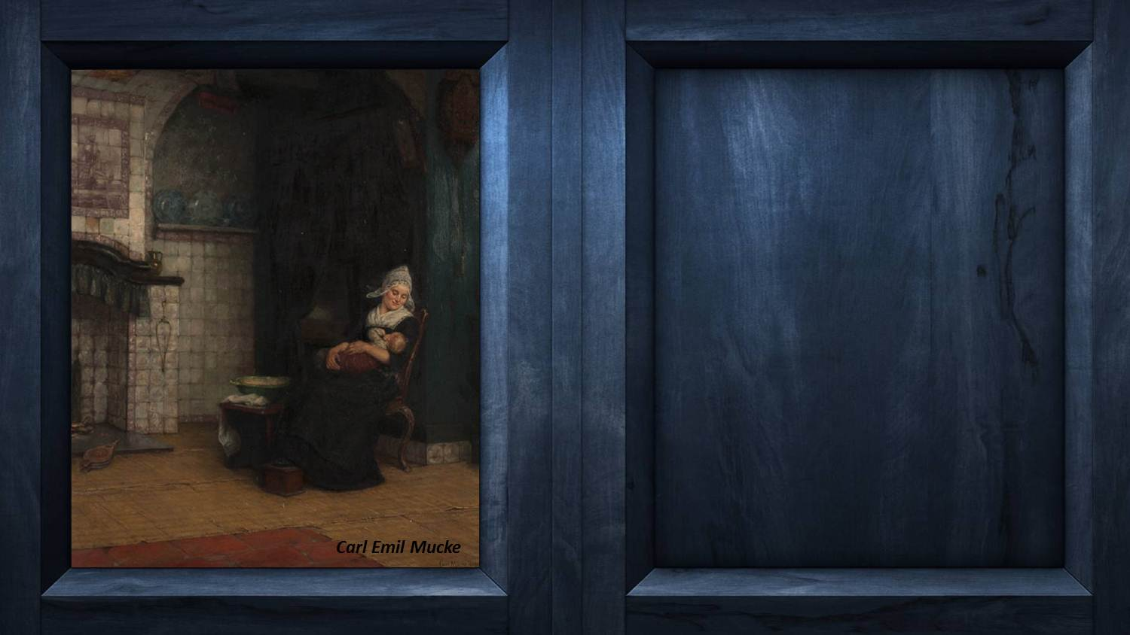
“Lo más importante en la vida, es el tiempo que dedicamos a cultivar una amistad”.
Texto:
José Luis Prieto
Música:
The scent of love - Eugen Doga
Realización general:
Rodrigo Valencia Cardona
Medellín-Colombia

Slide 12







¿Te ha gustado?
Puedes ver más entrando
Aquí
Además puedes recibir powerpoints en tu correo electrónico suscribiéndote aquí:

